Slide 1

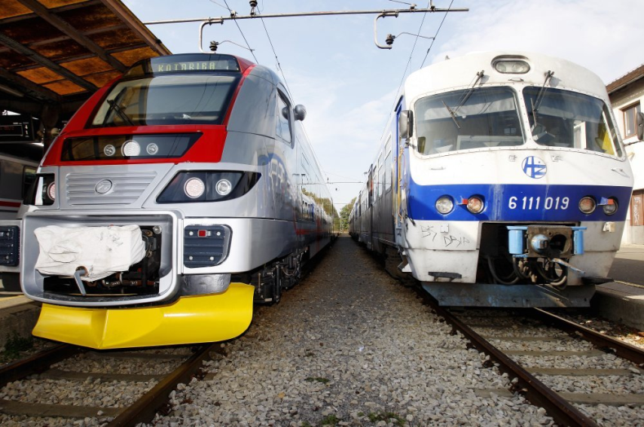
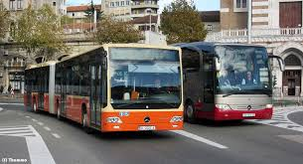
Množenje broja 2 i brojem 2

Slide 2
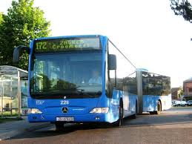


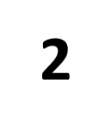
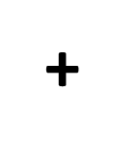

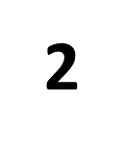
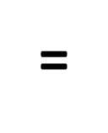
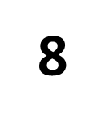
Vozač autobusa od Zaprešića do Zagreba stao je na 4 stanice. Na svakoj stanici ušlo je dvoje putnika. Koliko je putnika ušlo u autobus?
2
+
=
8
4
.

Slide 3


4 · 2 na brojevnoj crti
0 2 4 6 8 10
4 · 2 = 8

Slide 4
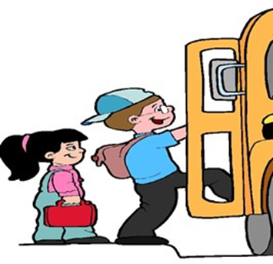

Koliko je učenika ušlo u autobus? 2+2+2+2+2=10
5 · 2 = 10

Slide 5
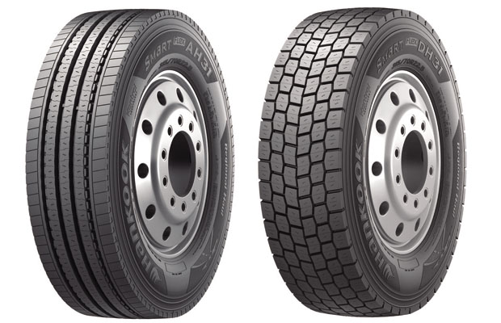

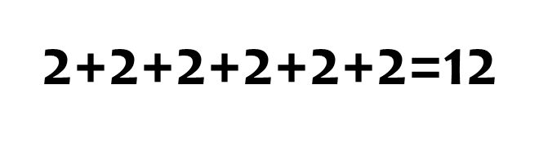
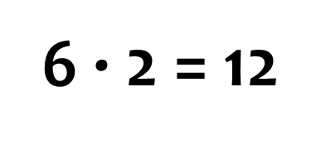

Slide 6
2+2+2=6
ili kraće
3 · 2 = 6
2+2+2+2+2+2+2=14
ili kraće
7 · 2 = 14

Slide 7
Mijenja li se umnožak ako faktori zamijene mjesta?
1 · 2 ili 2 · 1 = 2
2 · 2 ili 2 · 2 = 4
3 · 2 ili 2 · 3 = 6
4 · 2 ili 2 · 4 = 8
5 · 2 ili 2 · 5 = 10
6 · 2 ili 2 · 6 = 12
7 · 2 ili 2 · 7 = 14
8 · 2 ili 2 · 8 = 16
9 · 2 ili 2 · 9 = 18
10 · 2 ili 2 · 10 = 20
Ako faktori zamijene mjesta, umnožak ostaje isti.

Slide 8
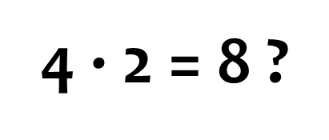

Vozač autobusa od Zaprešića do Zagreba stao je na 4 stanice. Na svakoj stanici ušlo je dvoje putnika. Koliko je osoba u autobusu?
A vozač autobusa?
8+1=9
U autobusu je 9 osoba.

Slide 9

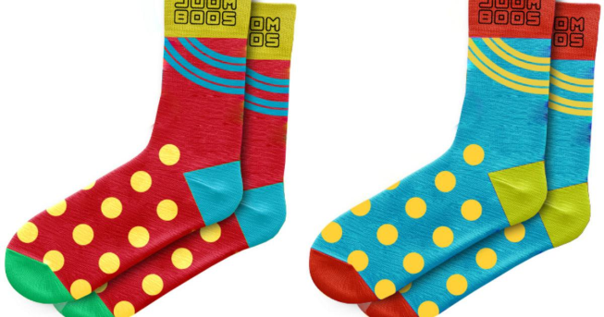

Množenje broja 2 i brojem 2
2 + 2 + 2 + 2= 4 •2=8
1 · 2 = 2
2 · 2 = 4
3 · 2 = 6
4 · 2 = 8
5 · 2 = 10
6 · 2 = 12
7 · 2 = 14
8 · 2 = 16
9 · 2 = 18
10 · 2 = 20

Slide 10
Domaća zadaća
Usmeno vježbaj množenje brojem 2.
Riješi 1., 2. i 3. zadatak u udžbeniku na 49. stranici.

